Slide 1





)
)
)
BÀI 2: BIẾN NGẪU NHIÊN CÓ PHÂN BỐ NHỊ THỨC VÀ ÁP DỤNG (TIẾT 1)
)
)
)
)
)
)
)
)
)
)
)
)
)
)
)

Slide 2
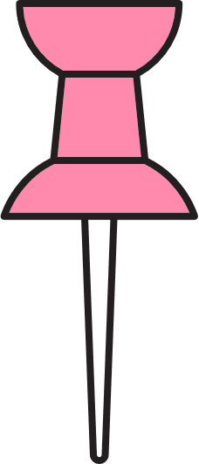

NỘI DUNG TIẾT HỌC
I.
PHÉP THỬ LẬP VÀ CÔNG THỨC BERNOULLI.
PHÉP THỬ LẬP VÀ CÔNG THỨC BERNOULLI

Slide 3








HOẠT ĐỘNG KHỞI ĐỘNG

Slide 4

Khi mua vé tham gia một trò chơi, người chơi được chọn một trong hai phương án sau:
Phương án 1: Người chơi gieo một xúc xắc cân đối, đồng chất một cách độc lập liên tiếp 12 lần. Người chơi thắng nếu có ít nhất hai lần xúc xắc xuất hiện mặt 6 chấm.
Phương án 2: Người chơi gieo một con xúc xắc cân đối, đồng chất một cách độc lập liên tiếp 6 lần. Người chơi thắng nếu có ít nhất một lần xúc xắc xuất hiện mặt 6 chấm.
Hỏi người chơi nên chọn phương án náo để xác suất thắng cao hơn?

Slide 5
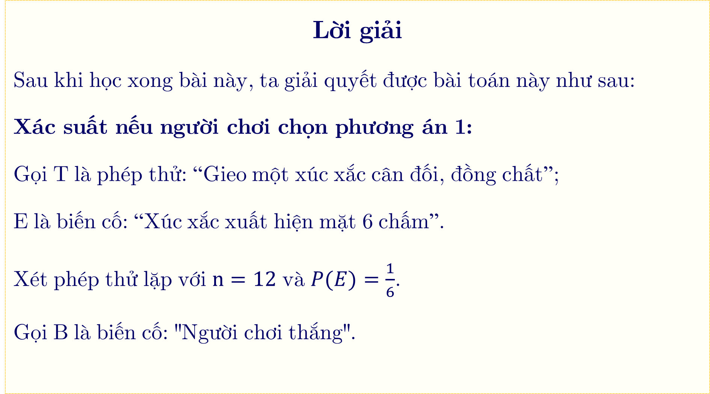
Lời giải
Sau khi học xong bài này, ta giải quyết được bài toán này như sau:
Xác suất nếu người chơi chọn phương án 1:
Gọi T là phép thử: “Gieo một xúc xắc cân đối, đồng chất”;
E là biến cố: “Xúc xắc xuất hiện mặt 6 chấm”.
Xét phép thử lặp với $n=12$ và $P(E)=\frac{1}{6}$.
Gọi B là biến cố: "Người chơi thắng".

Slide 6
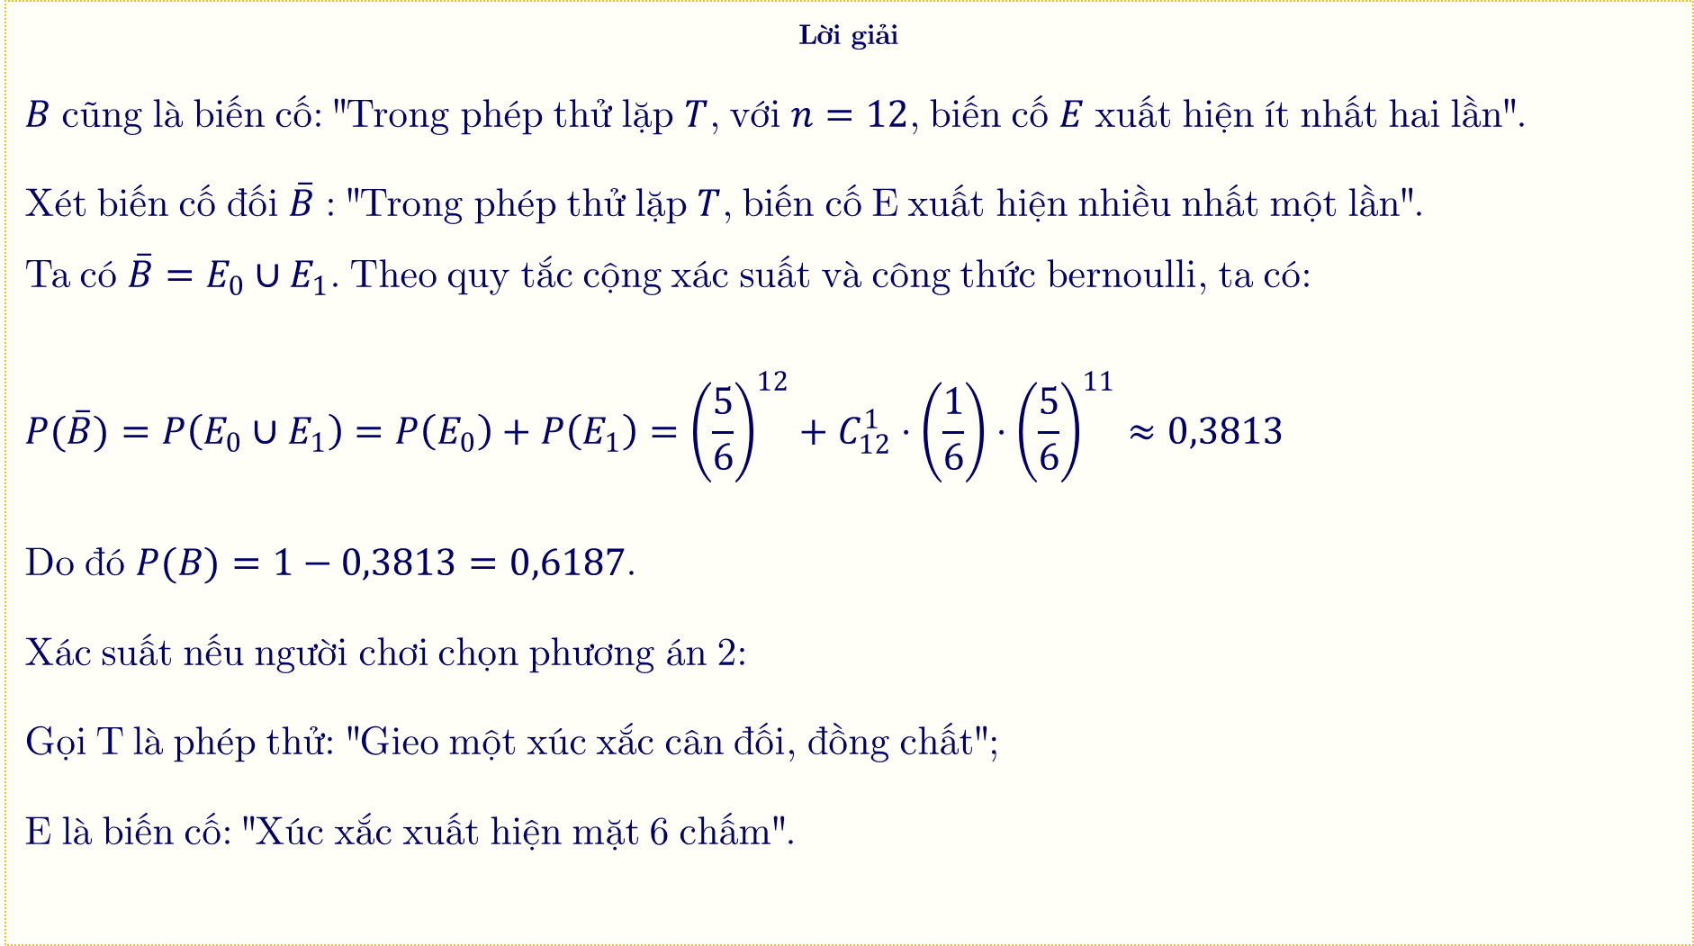
Lời giải
$B$ cũng là biến cố: "Trong phép thử lặp $T$, với $n=12$, biến cố $E$ xuất hiện ít nhất hai lần".
Xét biến cố đối $\overset{‾}{B}$ : "Trong phép thử lặp $T$, biến cố E xuất hiện nhiều nhất một lần".
Ta có $\overset{‾}{B}=E_{0}∪E_{1}$. Theo quy tắc cộng xác suất và công thức bernoulli, ta có:
$$P(\overset{‾}{B})=P\left(E_{0}∪E_{1}\right)=P\left(E_{0}\right)+P\left(E_{1}\right)={\left(\frac{5}{6}\right)}^{12}+C_{12}^{1}⋅\left(\frac{1}{6}\right)⋅{\left(\frac{5}{6}\right)}^{11}≈0,3813$$
Do đó $P(B)=1−0,3813=0,6187$.
Xác suất nếu người chơi chọn phương án 2:
Gọi T là phép thử: "Gieo một xúc xắc cân đối, đồng chất";
E là biến cố: "Xúc xắc xuất hiện mặt 6 chấm".

Slide 7
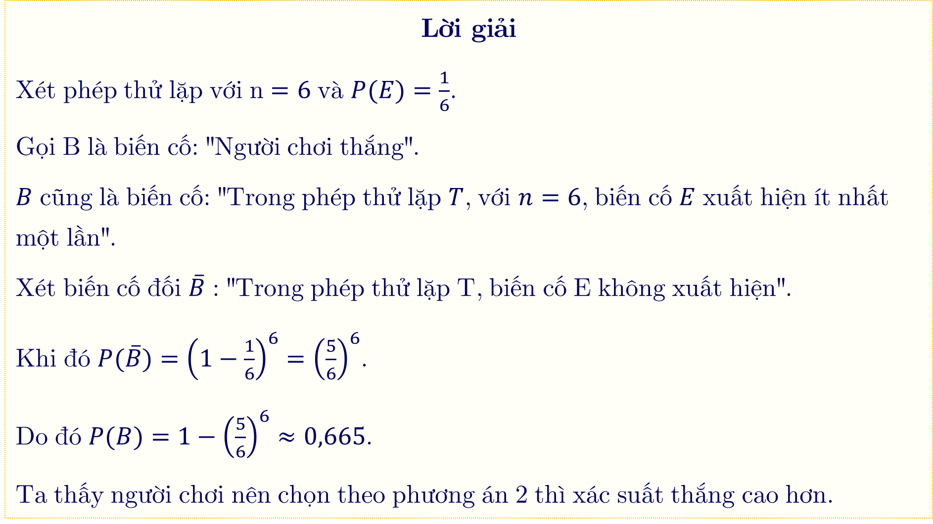
Lời giải
Xét phép thử lặp với n $=6$ và $P(E)=\frac{1}{6}$.
Gọi B là biến cố: "Người chơi thắng".
$B$ cũng là biến cố: "Trong phép thử lặp $T$, với $n=6$, biến cố $E$ xuất hiện ít nhất một lần".
Xét biến cố đối $\overset{‾}{B}$ : "Trong phép thử lặp T, biến cố E không xuất hiện".
Khi đó $P(\overset{‾}{B})={\left(1−\frac{1}{6}\right)}^{6}={\left(\frac{5}{6}\right)}^{6}$.
Do đó $P(B)=1−{\left(\frac{5}{6}\right)}^{6}≈0,665$.
Ta thấy người chơi nên chọn theo phương án 2 thì xác suất thắng cao hơn.

Slide 8
)
)
)
)
HÌNH THÀNH KIẾN THỨC MỚI
)
)
)
)
)
)
)
)
)
)
)
)
)
)

Slide 9




HOẠT ĐỘNG 1
Trong tình huống mở đầu. Xét phép thử T là gieo một con xúc xắc cân đối, đồng chất. Gọi E là biến cố: “Xúc xắc xuất hiện mặt 6 chấm”.
a) Trong phương án 1, phép thử T được lặp lại bao nhiêu lần? Người chơi thắng khi biến cố E xuất hiện bao nhiêu lần?
b) Cũng hỏi như trên với phương án 2.
Lời giải
a) Phép thử T được lặp lại 12 lần.
Người chơi thắng khi biến cố E xuất hiện ít nhất 2 lần.
b) Phép thử T được lặp lại 6 lần.
Người chơi thắng khi biến cố E xuất hiện ít nhất 1 lần.

Slide 10




Định nghĩa
Xét phép thử $T$ và $E$ là một biến cố liên quan tới phép thử $T$. ̛̛mỗi lần thực hiện phép thử $T$, biến cố $E$ có xác suất xuất hiện bằng $p$, tức là $P(E)=p,0<p<1$.
Ta thực hiện phép thử $T$ lặp lại $n$ lần một cách độc lập, tức là các lần lặp này không ảnh hưởng lẫn nhau.
Phép thử $T$ thực hiện lặp lại nhiều lần một cách độc lập goi là phép thử lặp.

Slide 11

Định nghĩa
Kí hiệu $E_{k}$ là biến cố: "Trong phép thử lặp này, biến cố $E$ xuất hiện đúng $k$ lần $(0≤k≤n)$ ".
Khi đó
$$P\left(E_{k}\right)=C_{n}^{k}⋅p^{k}(1−p)^{n−k}.$$
Công thức trên được gọi là công thức Bernoulli.

Slide 12
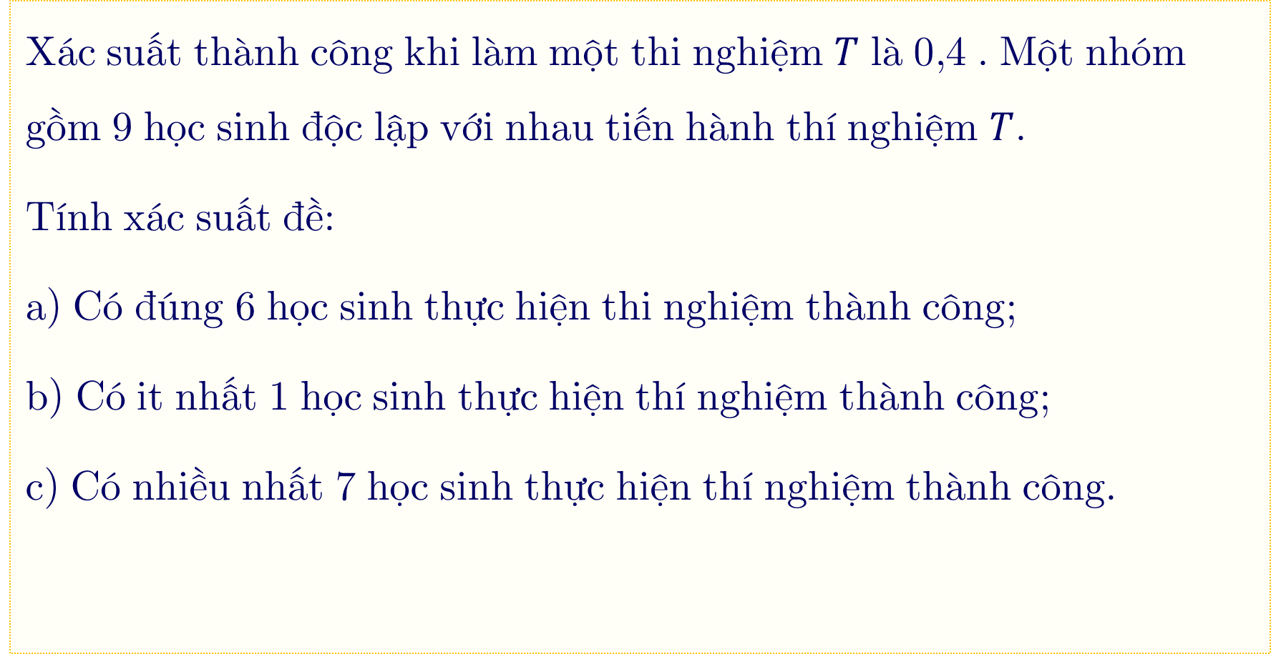
Ví dụ 1:
Xác suất thành công khi làm một thi nghiệm $T$ là 0,4 . Một nhóm gồm 9 học sinh độc lập với nhau tiến hành thí nghiệm $T$.
Tính xác suất đề:
a) Có đúng 6 học sinh thực hiện thi nghiệm thành công;
b) Có it nhất 1 học sinh thực hiện thí nghiệm thành công;
c) Có nhiều nhất 7 học sinh thực hiện thí nghiệm thành công.

Slide 13
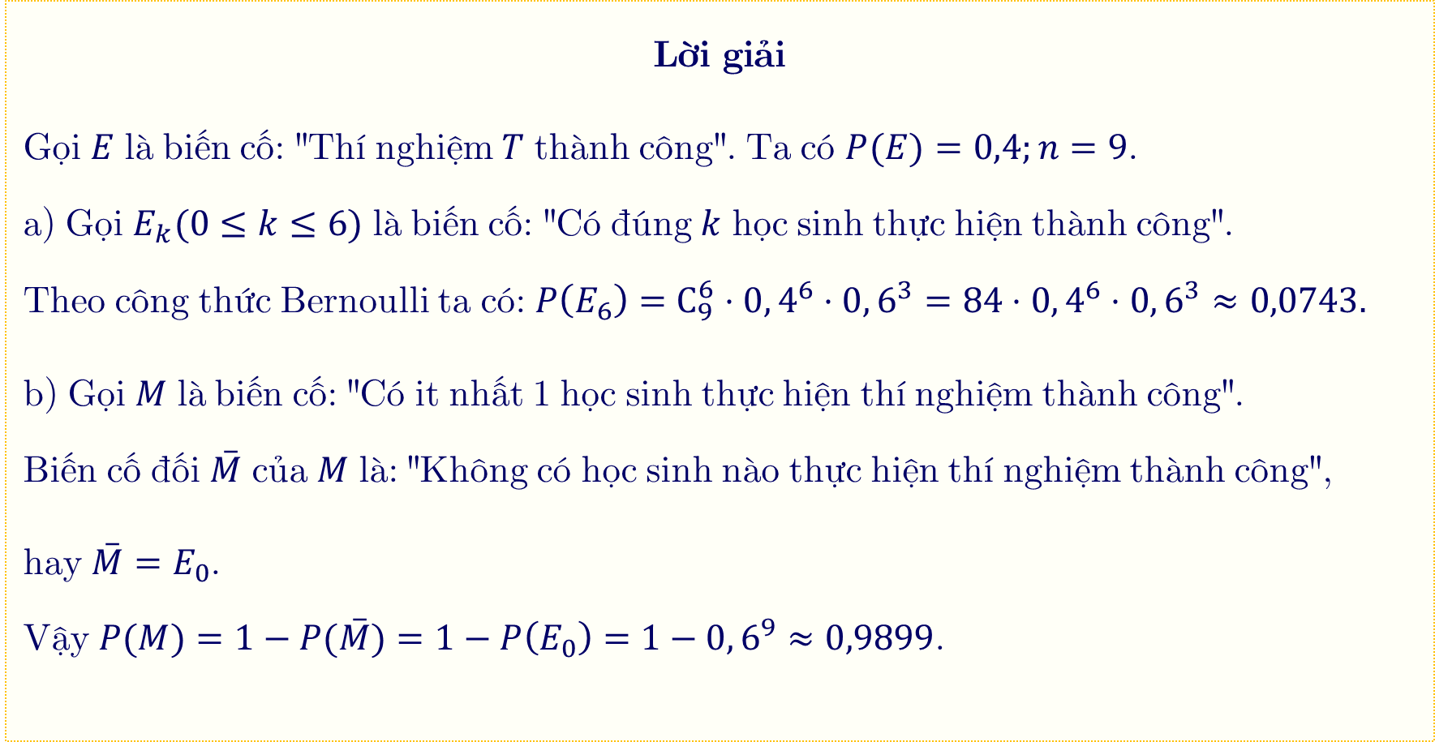
Ví dụ 1:
Lời giải
Gọi $E$ là biến cố: "Thí nghiệm $T$ thành công". Ta có $P(E)=0,4;n=9$.
a) Gọi $E_{k}(0≤k≤6)$ là biến cố: "Có đúng $k$ học sinh thực hiện thành công".
Theo công thức Bernoulli ta có: $P\left(E_{6}\right)=C_{9}^{6}⋅0,4^{6}⋅0,6^{3}=84⋅0,4^{6}⋅0,6^{3}≈0,0743.$
b) Gọi $M$ là biến cố: "Có it nhất 1 học sinh thực hiện thí nghiệm thành công".
Biến cố đối $\overset{‾}{M}$ của $M$ là: "Không có học sinh nào thực hiện thí nghiệm thành công",
hay $\overset{‾}{M}=E_{0}$.
Vậy $P(M)=1−P(\overset{‾}{M})=1−P\left(E_{0}\right)=1−0,6^{9}≈0,9899$.

Slide 14
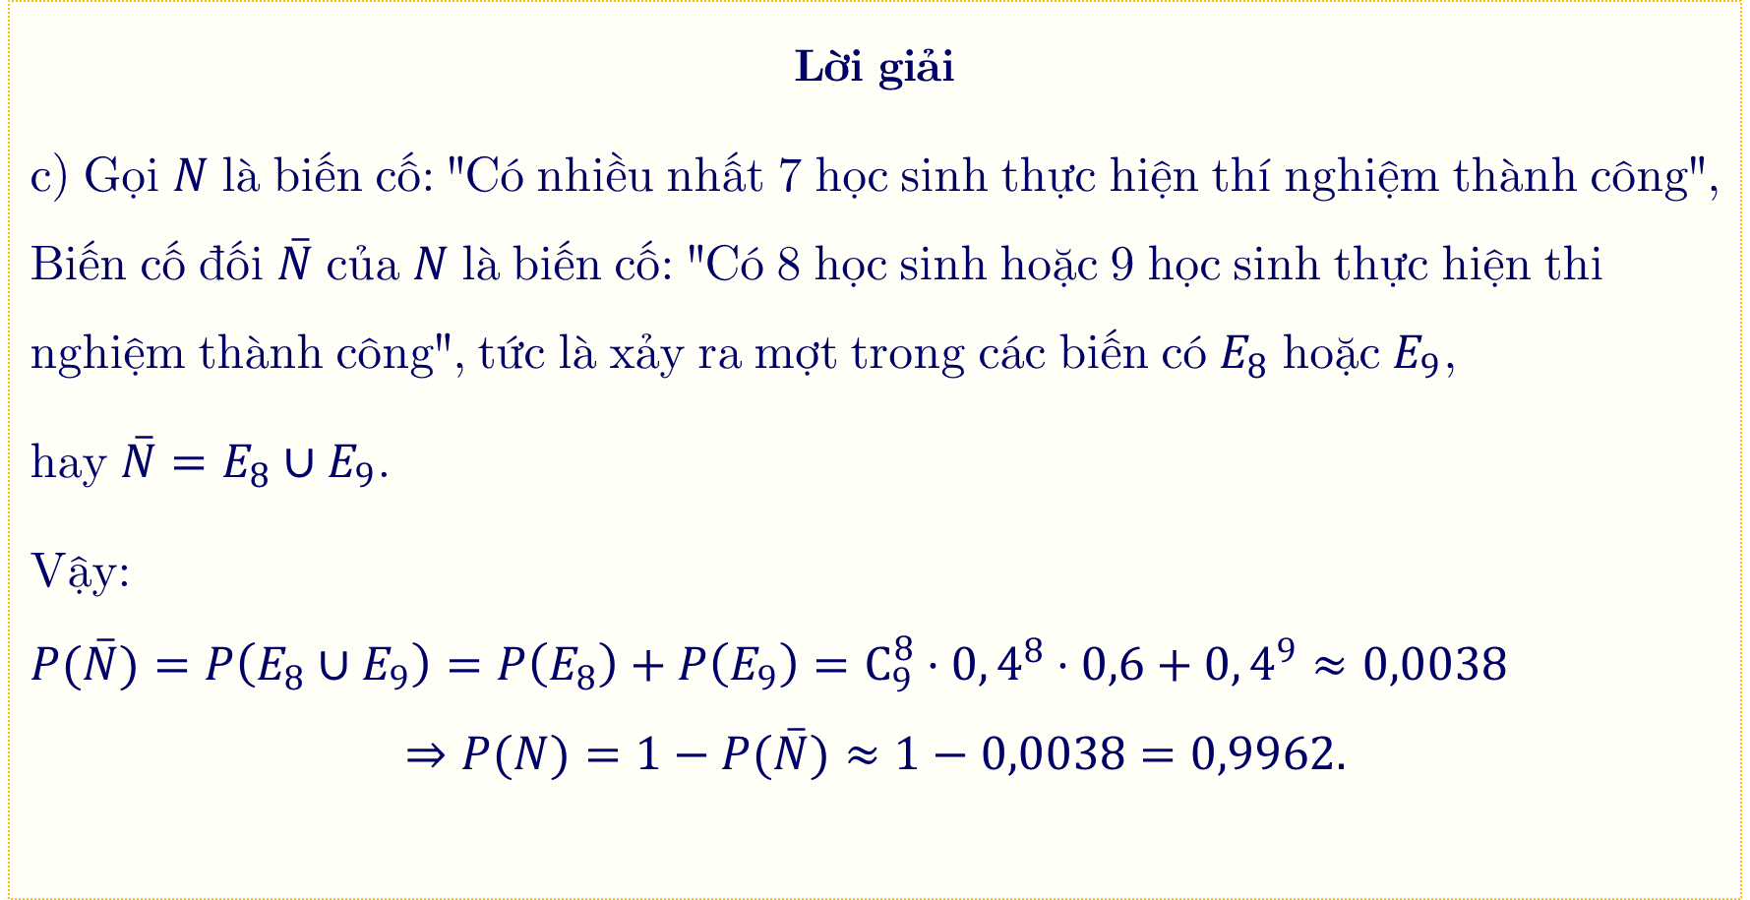
Ví dụ 1:
Lời giải
c) Gọi $N$ là biến cố: "Có nhiều nhất 7 học sinh thực hiện thí nghiệm thành công",
Biến cố đối $\overset{‾}{N}$ của $N$ là biến cố: "Có 8 học sinh hoặc 9 học sinh thực hiện thi nghiệm thành công", tức là xảy ra mợt trong các biến có $E_{8}$ hoặc $E_{9}$,
hay $\overset{‾}{N}=E_{8}∪E_{9}$.
Vậy:
$$P(\overset{‾}{N})=P\left(E_{8}∪E_{9}\right)=P\left(E_{8}\right)+P\left(E_{9}\right)=C_{9}^{8}⋅0,4^{8}⋅0,6+0,4^{9}≈0,0038$$
$$⇒P(N)=1−P(\overset{‾}{N})≈1−0,0038=0,9962.$$

Slide 15

⬩LUYỆN TẬP 1
Hai bạn An và Bình thi đấu bóng bàn. Xác suất thắng của An trong một ván là 0,4 . Hai bạn thi đấu đủ 3 ván đấu. Người nào có số ván đấu thắng nhiều hơn là người thắng trận đấu đó. Giả sử các ván đấu là độc lập. Tính xác suất để An thắng trong trận đấu.
Lời giải
Xác suất để An thắng trận đấu là xác suất để An thắng ít nhất hai ván đấu.
Gọi biến cố A: "An thắng trận đấu đó".
Trường hợp 1: An thắng cả ba ván đấu

Slide 16

⬩LUYỆN TẬP 1
Lời giải
Khi đó ta có $P_{1}=0,4^{3}=0,064$.
Trường hợp 2: An thắng 2 ván đấu.
Khi đó ta có: $P_{2}=C_{3}^{2}⋅0,4^{2}⋅(1−0,4)=0,288$.
Vậy $P(A)=P_{1}+P_{2}=0,064+0,288=0,352$.

Slide 17
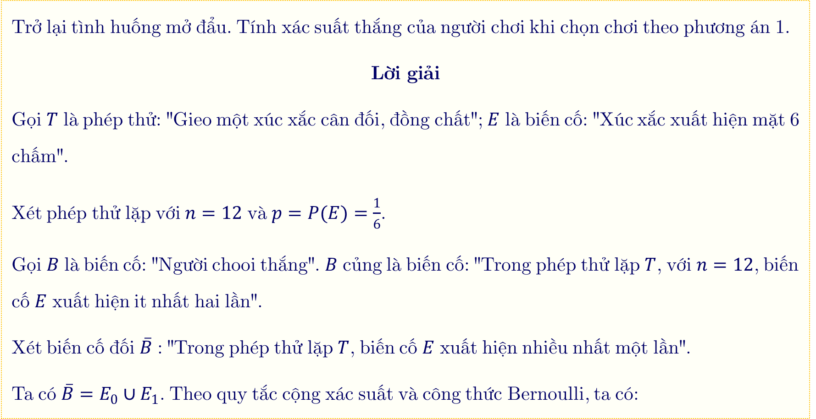
Ví dụ 2:
Trở lại tình huống mở đẩu. Tính xác suất thắng của người chơi khi chọn chơi theo phương án 1.
Lời giải
Gọi $T$ là phép thử: "Gieo một xúc xắc cân đối, đồng chất"; $E$ là biến cố: "Xúc xắc xuất hiện mặt 6 chấm".
Xét phép thử lặp với $n=12$ và $p=P(E)=\frac{1}{6}$.
Gọi $B$ là biến cố: "Người chooi thắng". $B$ củng là biến cố: "Trong phép thử lặp $T$, với $n=12$, biến cố $E$ xuất hiện it nhất hai lần".
Xét biến cố đối $\overset{‾}{B}$ : "Trong phép thử lặp $T$, biến cố $E$ xuất hiện nhiều nhất một lần".
Ta có $\overset{‾}{B}=E_{0}∪E_{1}$. Theo quy tắc cộng xác suất và công thức Bernoulli, ta có:

Slide 18
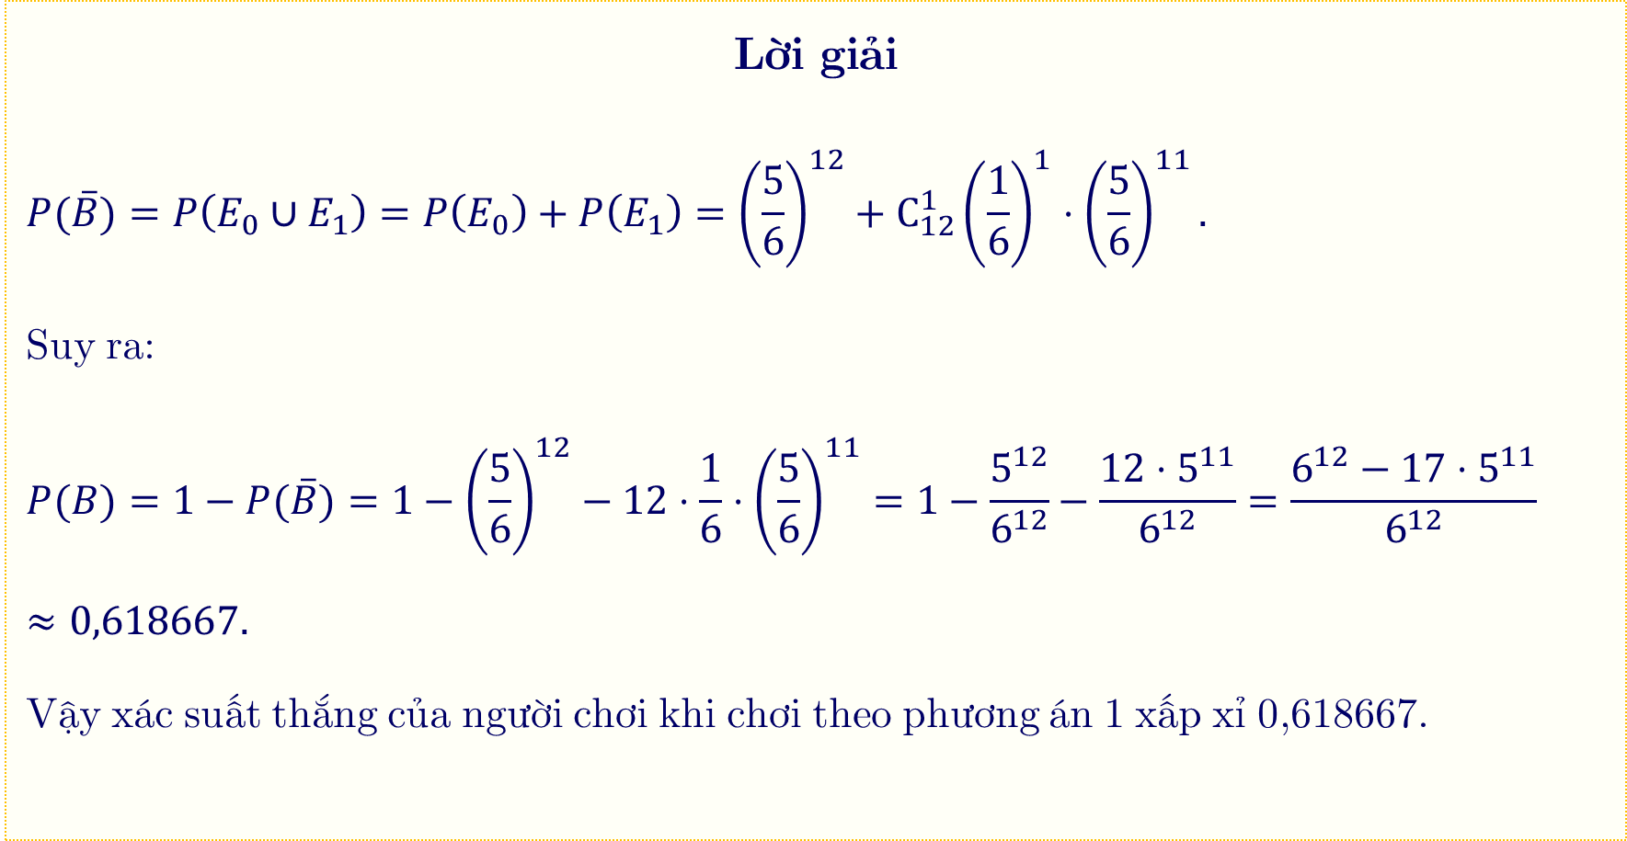
Ví dụ 2:
Lời giải
$$P(\overset{‾}{B})=P\left(E_{0}∪E_{1}\right)=P\left(E_{0}\right)+P\left(E_{1}\right)={\left(\frac{5}{6}\right)}^{12}+C_{12}^{1}{\left(\frac{1}{6}\right)}^{1}⋅{\left(\frac{5}{6}\right)}^{11}.$$
Suy ra:
$$P(B)=1−P(\overset{‾}{B})=1−{\left(\frac{5}{6}\right)}^{12}−12⋅\frac{1}{6}⋅{\left(\frac{5}{6}\right)}^{11}=1−\frac{5^{12}}{6^{12}}−\frac{12⋅5^{11}}{6^{12}}=\frac{6^{12}−17⋅5^{11}}{6^{12}}≈0,618667.$$
Vậy xác suất thắng của người chơi khi chơi theo phương án 1 xấp xỉ 0,618667.

Slide 19

⬩LUYỆN TẬP 2
Trở lại tình huống mở đầu.
a) Tính xác suất thắng của người chơi khi chơi theo phương án 2.
b) Qua các kết quả đã tính được, hãy cho biết người chơi nên chọn chơi theo phương án nào để xác suất thắng cao hơn.
Lời giải
a) Gọi T là phép thử: “Gieo một xúc xắc cân đối, đồng chất”;
E là biến cố: “Xúc xắc xuất hiện mặt 6 chấm”.
Xét phép thử lặp với n $=6$ và $P(E)=\frac{1}{6}$.
Gọi B là biến cố: "Người chơi thắng".

Slide 20

⬩LUYỆN TẬP 2
Lời giải
B cũng là biến cố: "Trong phép thử lặp $T$, với $n=6$, biến cố $E$ xuất hiện it nhất một lần".
Xét biến cố đối $\overset{‾}{B}$ : "Trong phép thử lặp T, biến cố E không xuất hiện".
Khi đó $P(\overset{‾}{B})={\left(1−\frac{1}{6}\right)}^{6}={\left(\frac{5}{6}\right)}^{6}$.
Do đó $P(B)=1−{\left(\frac{5}{6}\right)}^{6}≈0,665$.
b) Dựa vào kết quả ở ví dụ 1, ta thấy người chơi nên chọn theo phương án 2 thì xác suất thắng cao hơn.

Slide 21


HƯỚNG DẪN VỀ NHÀ
01
Ôn lại các kiến thức đã học trong bài
02
Hoàn thành các bài tập trong Tiết 1
Chuẩn bị bài cho tiết học tiếp theo
03

Slide 22
)
)
)
)
)
)
)
Thank You
)
Thank You
)
)
)
)
)
)
)
)
)
Tài liệu được chia sẻ bởi Website VnTeach.Com
https://www.vnteach.com
)

